Slide 1
ПОРІВНЯЛЬНИЙ АНАЛІЗ ТА ВИБІР ЖИТТЄВОГО ЦИКЛУ РОЗРОБЛЕННЯ ПРОГРАМНОГО ЗАБЕЗПЕЧЕННЯ

Slide 2
План:
1. Огляд та порівняльний аналіз моделей життєвого циклу
програмного забезпечення.
2. Вибір прийнятної моделі життєвого циклу розроблення
програмного забезпечення.

Slide 3
Вступ
Одним з ключових понять в галузі розроблення програмного забезпечення є життєвий цикл.
Життєвий цикл розроблення ПЗ - це проектна діяльність по розробленню та
розгортанню програмного забзпечення.
Життєвий цикл програмного забезпечення супроводжується розробленням, обігом
та використанням програмної документації.
Життєвий цикл програмного забезпечення (ЖЦ ПЗ) – це сукупність окремих етапів робіт, що проводяться у заданому порядку протягом періоду часу, який починається з вирішення питання про розроблення програмного забезпечення і закінчується припиненням використання програмного забезпечення [ISO/IEC 12207:2008].
В загальному випадку, життєвий цикл визначається моделлю й описується у формі методології (методу).

Slide 4
Вступ
Методологія (метод) визначає комплекс робіт, їх детальний зміст і рольову відповідальність фахівців на всіх етапах моделі.
Модель життєвого циклу ПЗ – це структура, що складається із процесів, робіт та задач, які включають в себе розроблення, експлуатацію і супровід програмного продукту; охоплює життя системи від визначення вимог до неї до припинення її використання.
Модель ЖЦ конкретного ПЗ визначає характер процесу створення цього ПЗ, що означає сукупність упорядкованих у часі, об'єднаних у стадії (етапи) робіт. Етап створення ПЗ - це частина процесу створення ПЗ, що обмежена певними часовими рамками і завершується випуском конкретного продукту (моделей ПЗ, програмних компонентів, документації).

Slide 5
Огляд моделей життєвого циклу ПЗ
Найбільшого поширення набули наступні моделі ЖЦ ПЗ:
каскадна (водоспадна),
інкрементна,
спіральна,
еволюційна моделі
модель стандартизованого ЖЦ ПЗ.

Slide 6
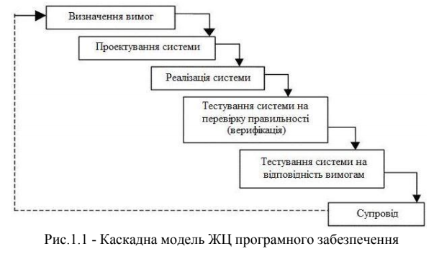
каскадна (водоспадна)
Однією з перших стала застосовуватися каскадна модель ЖЦ ПЗ (waterfall model), в якій кожна робота виконується один раз і в тому порядку, як це представлено у моделі (рис.1.1). Каскадна
модель була запропонована у 1970 році У.Ройсом. Основна властивість каскадної моделі полягає у завершенні кожного етапу до початку наступного, тобто у моделі робиться припущення, що кожна робота буде виконана настільки ретельно і вірно, що після її завершення і переходу до наступного етапу повернення до попереднього етапу не буде потрібне. Розробник перевіряє проміжний результат різними відомими методами верифікації та фіксує його в якості готового еталону для наступного процесу.

Slide 7
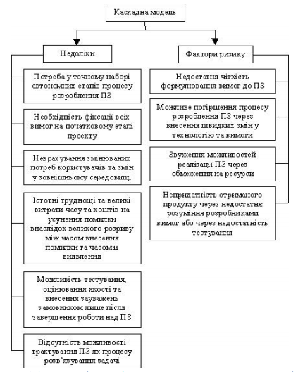
каскадна (водоспадна)
Переваги реалізації ПЗ за допомогою каскадної моделі наступні:
- всі завдання підсистем та ПЗ реалізуються одночасно, що сприяє встановленню стабільних зв'язків між ними;
- повністю розроблене ПЗ з документацією на нього легше супроводжувати, тестувати, фіксувати помилки і вносити зміни не безладно, а цілеспрямовано, починаючи з вимог і повторити процес.
Недоліки та фактори ризику каскадної моделі ЖЦ ПЗ
Відображені на рис.

Slide 8
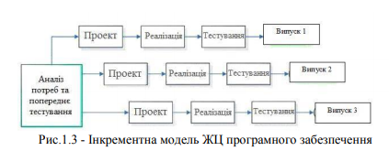
інкрементна
В основу інкрементної моделі ЖЦ ПЗ (рис.1.3) покладено наступну концепцію:
перша створювана проміжна версія ПЗ (випуск 1) реалізує частину вимог, в наступну версію (випуск 2) додають додаткові вимоги і так доти, доки не будуть остаточно виконані всі вимоги та вирішені завдання розроблення ПЗ. Для кожної проміжної версії на етапах ЖЦ виконуються необхідні процеси, роботи та завдання, в тому числі аналіз вимог та створення нової архітектури, які можуть бути виконані одночасно

Slide 9
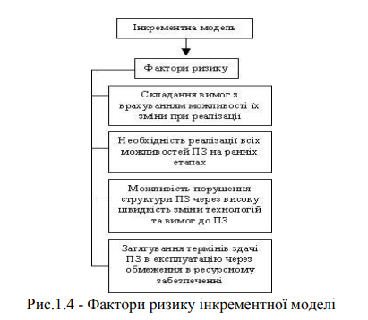
інкрементна
Фактори ризику, які можуть мати місце при застосуванні інкрементної моделі ЖЦ ПЗ наведені на рис.1.4.
Наразі інкрементна модель частіше розглядається в контексті поступового нарощування функціональності створюваного продукту.
Інкрементну модель ЖЦ доцільно використовувати у випадках, коли:
бажано реалізувати деякі можливості ПЗ швидко за рахунок створення проміжної версії продукту;
- система розбивається на окремі складові частини, які можна реалізовувати як деякі самостійні проміжні або готові продукти;
можливе збільшення фінансування на розроблення окремих частин ПЗ.

Slide 10
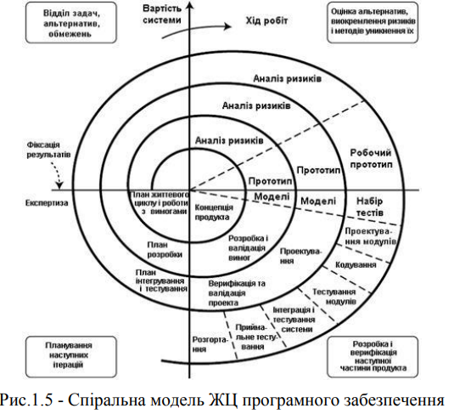
спіральна
Виходячи з можливості внесення змін, як до процесу, так і в створюваний проміжний продукт була створена спіральна модель ЖЦ ПЗ (spiral model) - рис.1.5.
Спіральна модель розроблена Б.Боемом у середині 80-х років XX століття.
Внесення змін у спіральній моделі орієнтоване на задоволення потреби користувачів одразу, як тільки буде встановлено, що створені артефакти або елементи документації (опис вимог проекту, коментарі різного виду і т.і.) не відповідають дійсному стану розроблення.
Дана модель ЖЦ припускає аналіз продукту на витку розроблення, його перевірку, оцінювання правильності та прийняття рішення переходити на наступний виток або спуститися на попередній виток для доопрацювання на ньому проміжного продукту

Slide 11
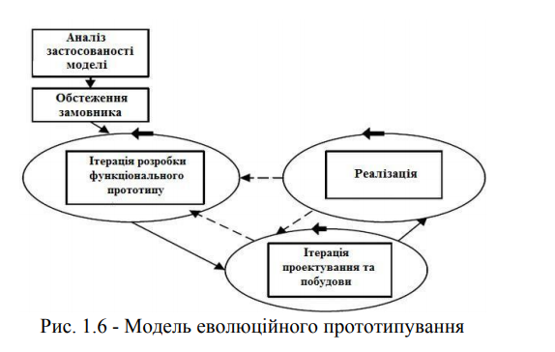
еволюційна моделі
У випадку еволюційної моделі ЖЦ програмне забезпечення розробляється у вигляді послідовності блоків структур (конструкцій). На відміну від інкрементної моделі ЖЦ, вимоги встановлюються частково і уточнюються в кожному наступному проміжному блоці структури ПЗ. Використання еволюційної моделі припускає проведення дослідження предметної області для вивчення потреб замовника проекту та аналізу можливості застосування цієї моделі для реалізації. Модель застосовується для розробки нескладних і не критичних систем, для яких головною вимогою є реалізація функцій системи. При цьому вимоги не можуть бути визначені одразу і повністю.

Slide 12
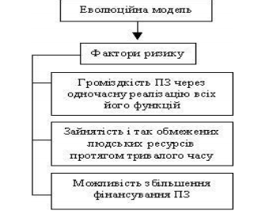
еволюційна моделі
При використанні еволюційної моделі слід враховувати фактори ризику, наведені на рис.1.7.
Переваги застосування даної моделі ЖЦ наступні:
- швидка реалізація деяких функціональних можливостей
ПЗ та перевірка їх роботоздатності;
використання проміжного продукту в наступному прототипі;
- виділення окремих функціональних частин для реалізації їх у вигляді прототипу;
- зворотній зв'язок із замовником для уточнення функціональних вимог;
- спрощення внесення змін в зв'язку з заміною окремої функції;
- дозволяє знизити ступінь невизначеності із завершенням кожної ітерації циклу;
- тестування продукту можна починати вже на ранніх стадіях життєвого циклу

Slide 13
.Вибір прийнятної моделі життєвого циклу ПЗ
Вибір прийнятної моделі життєвого циклу розроблення ПЗ для проекту може здійснюватись за наступним алгоритмом:
Аналіз таких відмінних категорій проекту (таблиці 1-4), як: вимоги, колектив розробників, колектив користувачів, тип проекту та ризики;
Відповіді на питання кожної категорії;
Розташування категорій та питань за ступенем важливості відносно проекту, для якого обирається модель ЖЦ.

Slide 14
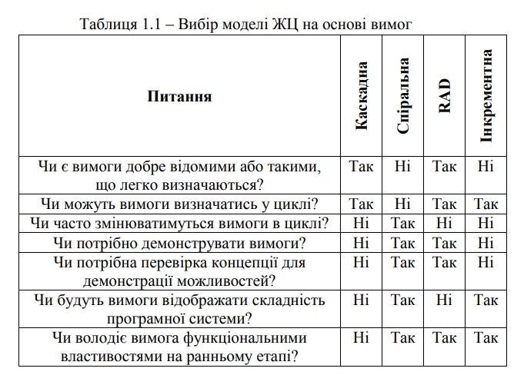
.Вибір прийнятної моделі життєвого циклу ПЗ

Slide 15
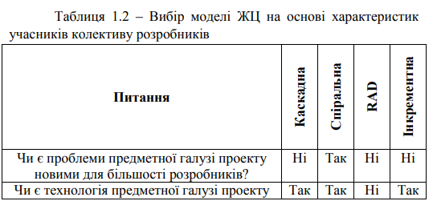
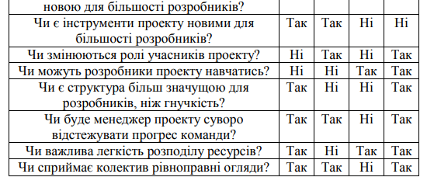
.Вибір прийнятної моделі життєвого циклу ПЗ

Slide 16
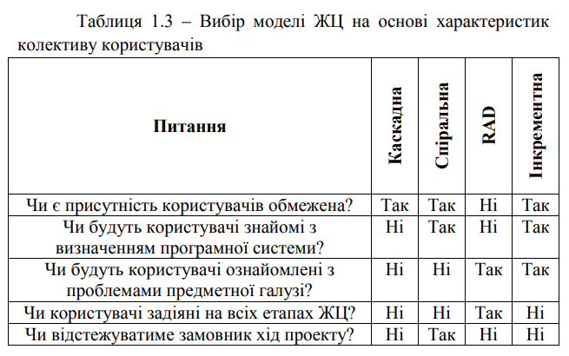
.Вибір прийнятної моделі життєвого циклу ПЗ

Slide 17
Висновки
Існує чимало різних моделей або представлень життєвого циклу розроблення ПЗ.
Всі вони представляють собою логічно побудовану послідовність дій, починаючи з визначення потреби і закінчуючи виробництвом ПЗ.
Кожна модель представляє собою процес, який структурно складається з з етапів, спрямованих на забезпечення цілісності відповідних дій.
Кожний повністю відпрацьований етап знижує ступінь ризику при виконанні проекту завдяки застосуванню критеріїв входу та виходу для визначення подальших дій. Життєві цикли розроблення ПЗ є методиками, які охоплюють всі стандарти і процедури, які впливають на планування, збір і аналіз вимог, розроблення проекту, конструювання та впровадження програмної системи. З метою забезпечення ефективності життєвого циклу його слід ретельно обрати та підлаштувати відповідно до задач і цілей певного проекту. Популярні узагальнені моделі надають лише початкові схеми. Кожна така схема має недоліки та переваги, які й визначають можливість її застосування для певних типів проектів.

